Slide 1
Формирование познавательного и научного интереса к естественным наукам посредствам использования «Школьного планетария»
МЫ ВМЕСТЕ

Slide 2
Галиева Ф.М. г. Тобольск МАОУ СОШ № 5
Бойкова Е.С. г. Тобольск МАОУ СОШ № 5
Вевчеренкова А.Н. г. Тобольск МАОУ СОШ № 5
Туташева Э.З. г. Тобольск МАОУ СОШ № 5
Сеногноев А.А. г. Тобольск МАОУ СОШ № 16 им. В.П. Неймышева
МЫ ВМЕСТЕ

Slide 3
Актуальность проекта
МЫ ВМЕСТЕ
Во внеурочное время учащиеся всех возрастов будут иметь возможность практически понять смысл понятий: астероид, восход светила, вращение небесных тел, Вселенная и т.д., будут исследовать звездное небо и путешествовать на Луну.
Планетарий поможет разнообразить уроки по общеобразовательным темам и углубленно изучать астрономию в старших классах.
Образовательный объект будет доступен учителям и воспитанникам всех школ города.

Slide 4
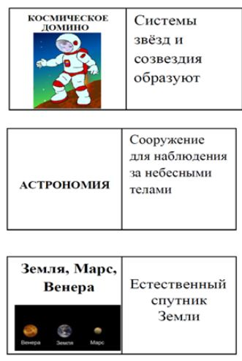
Описание продукта
МЫ ВМЕСТЕ
Разработана дополнительная образовательная программа «Увлекательная Вселенная» для учителей средней общеобразовательной школы.

Slide 5
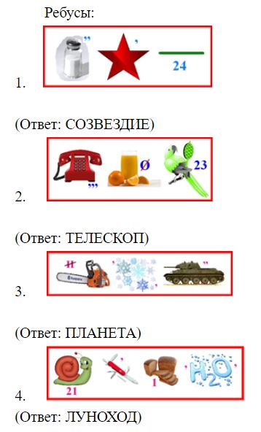
Описание продукта
МЫ ВМЕСТЕ
Ключевые преимущества продукта для целевой аудитории
познакомить обучающихся с вопросами астрономии, с ее научными достижениями, тайнами Вселенной.
выполнять познавательные и практические задания, в том числе проектные.

Slide 6
Перспективы реализации проекта
МЫ ВМЕСТЕ
Первые результаты работы были апробированы в детском лагере «Березка» на категории детей 6+.
Дети получат дополнительные знания, которые не изучают на уроках; у младших школьников сформируется интерес к астрономическим наукам.
Почти вся программа представлена в виде презентаций и видеоматериалов.
К реализации проекта может быть привлечено педагогическое сообщество города.

Slide 7
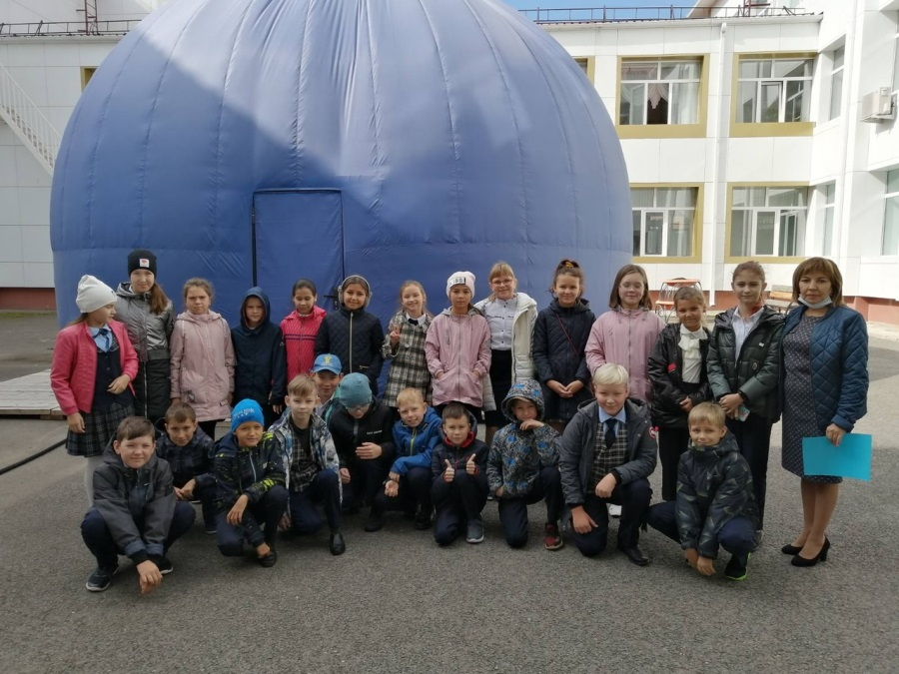
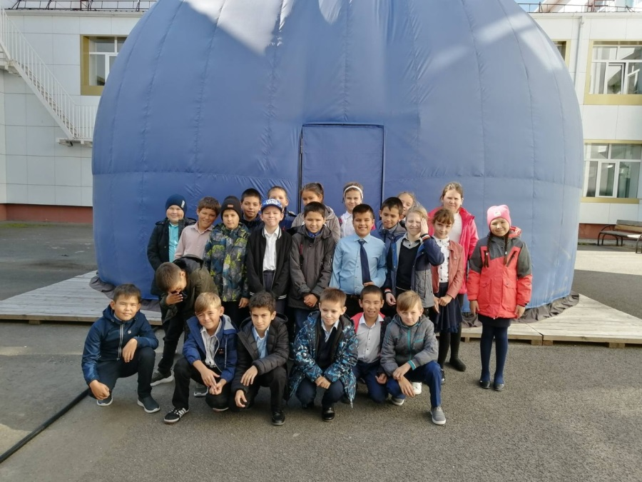
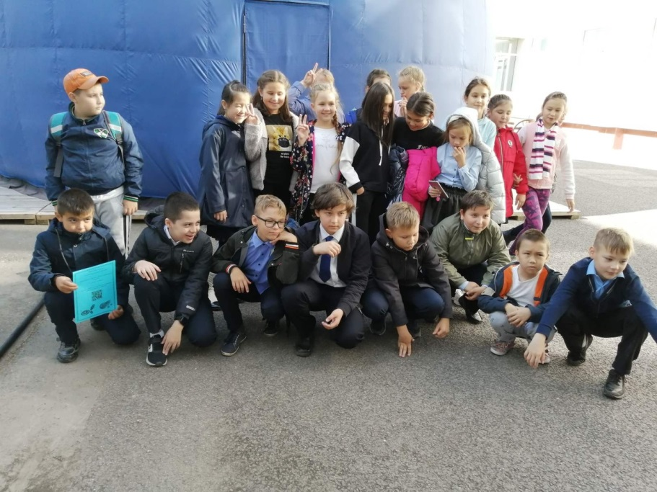
Познакомься с «Увлекательной Вселенной»

Slide 8
Галиева Ф.М. г. Тобольск МАОУ СОШ № 5
Бойкова Е.С. г. Тобольск МАОУ СОШ № 5
Вевчеренкова А.Н. г. Тобольск МАОУ СОШ № 5
Туташева Э.З. г. Тобольск МАОУ СОШ № 5
Сеногноев А.А. г. Тобольск МАОУ СОШ № 16 им. В.П. Неймышева
МЫ ВМЕСТЕ

